Slide 1
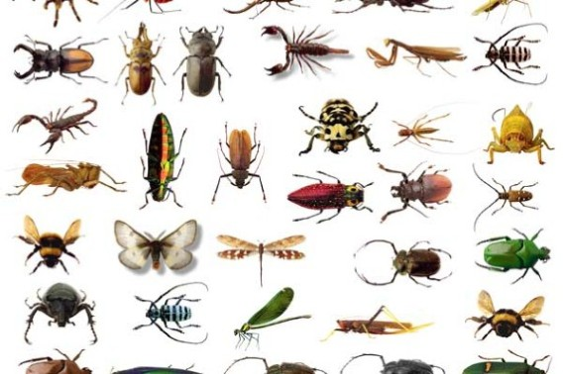

Slide 2
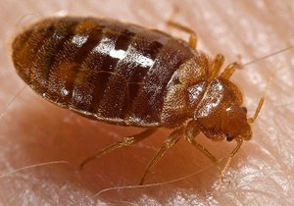
Tegen : slaapkamers
Zijn ze schadelijk : nee maar ze kunnen wel huidirritatie en jeuk veroorzaken
Hoe zien ze eruit : ze zijn 4,5 tot 9 mm lang en de kleur van hun lijf is roodbruin tot donkerrood
Hoe te bestrijden : je moet een bekende bedrijf zoeken die er gespecialiseerd in is

Slide 3
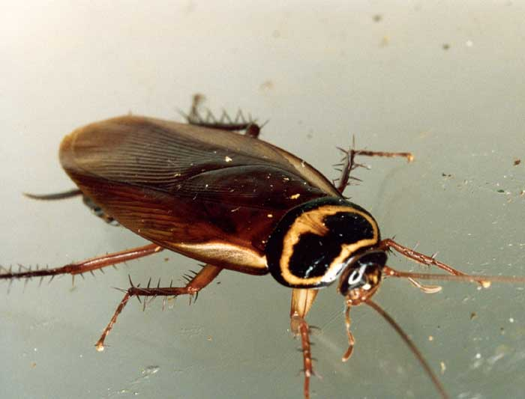
Tegen : je komt ze tegen in donkere, warme en vochtige plekken.
Schadelijk : ze kunnen wel je voedsel aantasten
Hoe zien ze eruit: ze zijn 10 tot 15 mm en lichtbruin met twee zwarte strepen op het borststuk.
Bestrijden : als je enkele kakkerlakken hebt kan je nog zelf bestrijden maar bij meerdere moet je professionele ongediertebestrijder inschakelen. Deze gebruikt chemische bestrijdingsmiddelen.

Slide 4
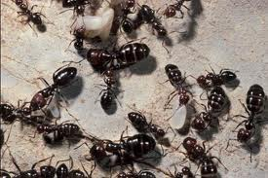
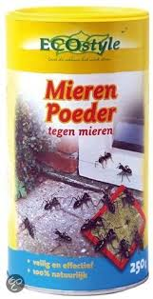
Tegen: in je tuin, buiten in het gras
Schadelijk: ze kunnen voedselvergiftiging leiden.
Hoe zien ze eruit: ze zijn donker van kleur en zijn zo
2,5 mm lang.
Bestrijden : ze zijn te bestrijden met korrels of poeder die je moet strooien.

Slide 5
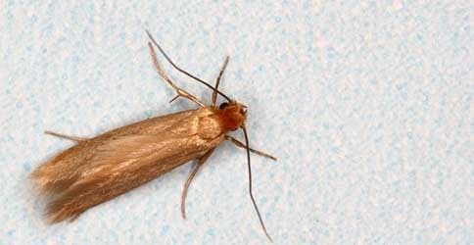
Tegen : ze kunnen overal in huis leven.
Schadelijk: Motten vormen geen risico voor de gezondheid.
Hoe zien ze eruit: ze lijken op vlinders en zijn bruin van kleur
Bestrijding: je kan met ze met gif doden

Slide 6
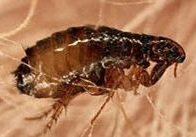
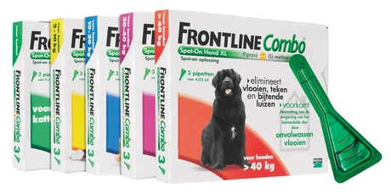
Tegen: je komt ze tegen op je kat of hond vacht.
Schadelijk: ze zijn niet schadelijk voor mensen
Hoe zien ze eruit: ze zijn 3 tot 5 mm lang.
Bestrijden: behandel uw huisdier met een vlooienspray of poeder

Slide 7
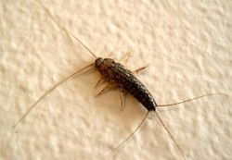
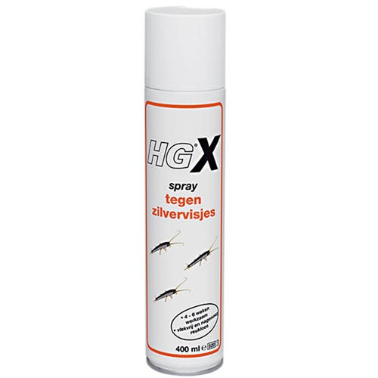
Tegen: In een vochtige en niet al te warme ruimtes
Schadelijk: ze zijn niets schadelijk voor de mens
Hoe zien ze eruit: ze zijn ongeveer 12 mm
Bestrijden: je kan het door een bedrijf laten doen of spray gebruiken

Slide 8
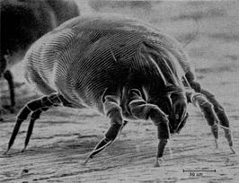
Tegen: in je slaapkamer
Schadelijk: ze zijn allen schadelijk voor je spullen in de slaapkamer
Hoe zien ze eruit: erg klein 0,3 mm
Bestrijden: goed je slaapkamer schoonmaken

Slide 9
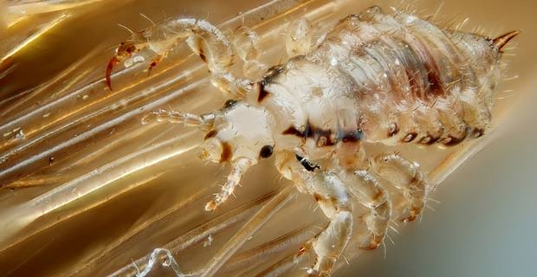
Tegen: op je haar bij mens en dieren
Schadelijk: je hebt altijd jeuk op je haar
Hoe zien ze eruit: ze zijn kleiner dan 1 mm.
Bestrijden: speciale shampoo

